Slide 1

概率论历史简介
概率论是一门研究随机现象规律的数学分支。其起源於十七世纪中叶，当时在误差、人口统计、人寿保险等范筹中，需要整理和研究大量的随机数据资料，这就孕育出一种专门研究大量随机现象的规律性的数学，但当时刺激数学家们首先思考概率论的问题，却是来自赌博者的问题。

Slide 2

十七世纪中叶，法国德·美黑在骰子赌博中，由于有急于处理的事情必须中途停止赌博，要靠对胜负的预测把赌资进行合理的分配，但不知用什么样的比例分配才算合理，于是就写信向当时法国的最高数学家帕斯卡（Pascal） 请教。正是这封信使概率论向前迈出了第一步。
Pascal和当时的一流数学家费马（Fermat）一起，研究了德·美黑提出的关于骰子赌博的问题。

Slide 3
分赌本问题：
「现有两个赌徒相约赌若干局，谁先赢 3局就算赢了，当赌徒甲 赢 2 局，而赌徒乙赢 1 局时，赌博中止，那1200元赌本应怎样分才合理呢？」
他们从不同的理由出发，在1654年7月29日给出了这个问题的正确解法。
三年後, 荷兰另一数学家惠更斯（Huygans ）也用自己的方法解决了这一问题，他们三人提出的解法都涉及了数学期望(mathematical expectation)这一概念，并由此奠定了古典概率论的基础。

Slide 4
1657年，惠更斯出版了著作《机遇的规律》一书，解决了当时感兴趣的一些机遇博弈问题。该书是概率论最早的论著，在欧洲作为概率论标准教材长达50年之久。
把概率论从局限于对赌博机遇的讨论拓展出去的转折和标志，是1713年瑞士科学家伯努利（ Bernouli ）划时代著作《猜度术》的出版。
该著作提出了“大数定律”,这是概率论中第一个基本极限定理，在理论和应用上都极为重要，其影响至今不衰。
《猜度术》的出版标志着数学概率论的开端。

Slide 5
到1730年，法国数学家 De-Moivre 出版其著作《分析杂论》。1733年他在求二项分布的极限分布时发现了与正态分布相关的「棣莫弗─拉普拉斯定理」的雏形。这是概率论中第二个基本极限定理——中心极限定理的源头。
约40年之后，法国数学家拉普拉斯（Laplace）建立了中心极限定理较一般的形式。
1812年拉普拉斯出版《概率的分析理论》，首先明确地对概率作了古典定义。
另外，他又和几个数学家建立了关於「正态分布」及「最小二乘法」的理论。

Slide 6
另一在概率论发展史上的代表人物是法国数学家泊松（Poisson）。他在1838年推广了伯努利形式下的大数定律，研究得出了一种新的分布，就是泊松分布。
19世纪后期，极限理论的发展成为概率论研究的中心课题。主要集中在推广和改进伯努利大数定律及中心极限定理上。
概率论发展到1901年，中心极限定理终於被严格的证明了，之後数学家利用这一定理第一次科学地解释了为什麽实际中遇到的许多随机变量近似服从正态分布。

Slide 7
19世纪末，概率论在统计物理等领域的应用提出了对概率论基本概念与原理进行解释的需要。
这一时期发现的一些概率论悖论也揭示出古典概率论中基本概念存在的矛盾与含糊之处。
“贝特朗悖论”: 1899年由法国学者贝特朗提出在半径为r的圆内随机选择弦，计算弦长超过圆内接正三角形边长的概率。根据“随机选择”的不同意义，可以得到不同的答案．

Slide 8
1900年夏，38岁的德国代表希尔伯特在世界数学家大会上提出了建立概率公理系统的问题。这就是著名的希尔伯特23问题之中的第6个问题。
最早对概率论来严格化进行尝试的，是俄国数学家伯恩斯坦和奥地利数学家冯·米西斯，但他们的公理理论都是不完善的。
测度论的奠基人，博雷尔（Borel）在1905年指出概率论理论如果采用测度论术语来表述将会方便许多, 并在大数定律上做出了首次成功尝试．

Slide 9
20世纪的20年代起，苏联的大数学家科尔莫哥洛夫（Kolmogorov）开始从测度论的途径来改造概率论，1933年出版了其名著《概率论基础》，首次以测度论和积分论为基础建立了概率论公理化体系。
该理论确定了集合测度与事件概率、可测函数与随机变量、积分与数学期望、函数正交性与随机变量独立性的类比．使概率论的理论展开变得明确而容易，为概率论发展作出了重大贡献.

Slide 10
到了近代，出现了理论概率及应用概率的分支，将概率论应用到不同范筹学科。现代概率论已成为一个非常庞大的数学分支。
时间序列分析，随机过程理论， 随机微分方程，…
随机理论
抽样分布，参数估计，假设检验，回归方法， 随机计算…
概率论
博弈论，排队论，机器学习…
统计学
应用概率

Slide 11
第 1 章
概率论的基本概念

Slide 12

随 机 事 件 与 随 机 变 量
§1.1 随机事件与随机变量
一. 随机试验和随机事件
试验是对自然现象进行的观察和各种科学实验.
随机试验是对随机现象所进行的观察和实验。
随机试验的特点:
(1) 可在相同条件下重复进行;
(2) 可以弄清试验的全部可能结果;
(3) 试验前不能预言将出现哪一个结果。
常见随机试验

Slide 13
随 机 试 验 与 随 机 事 件
随机试验中可能发生也可能不发生的事情称为随机事件,简称事件。
问题:随机试验中哪些算作是可能结果呢？
抛 硬 币
这与试验目的有关。
测身高试验
在概率统计中用大写字母 A, B, C 以及
A₁, A₂,…A_{n} , ··· 表示事件。
电话呼叫试验
必然事件就是随机试验中肯定发生的事件,记为Ω。
不可能事件是随机试验中肯定不发生的事件,记为∅。

Slide 14
随 机 试 验 与 随 机 事 件
基本事件 就是在一次试验中必发生一个且仅发生一个的最简单事件。
基本事件可理解为“不能再分解”的事件。
抛硬币
复合事件是由若干基本事件组合而成的事件。
电话呼叫试验
扔骰子试验
注意: 对于同一试验而言，试验目的不同, 则试验
的基本事件就有可能不相同。我们把这称为基
本事件的相对性。
测量身高

Slide 15
样 本 空 间
二. 样本空间
引例 甲、乙、丙三个人同时独立地对目标进行一次射击，设事件
A＝｛甲命中目标｝，
B =｛乙命中目标｝，
C =｛丙命中目标｝，
现在关心的事件为“至少有两个人命中目标”，这种结果有几种情况？怎样描述？
用文字描述事件太麻烦！不便进行数学研究
怎样寻求事件的简单数学描述方法？

Slide 16
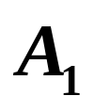
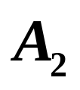
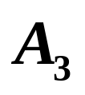
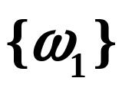
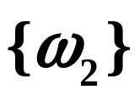
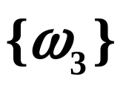
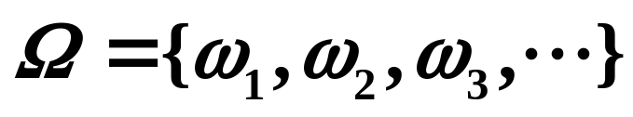
样 本 空 间
对随机试验的每个基本事件，用包含一个元素的单点集来表示。
基本事件
基本事件
基本事件
···
一 一对应
···
样本点
样本空间
注：样本空间中样本点个数与基本事件个数相同，视具体试验而定，可为有限，可列无穷，不可列无穷。
抛硬币
摸球试验

Slide 17



样 本 空 间
必然事件对应样本空间
电话呼叫试验
不可能事件对应空集
复合事件由它所包括的基本事件对应单点集的元素组成的集合表示，
是 的子集．
数学研究
随机事件
样本空间
集合
思考: 对同一试验而言，若试验目的不同, 则试验的基本事件及样本空间会发生变化吗？

Slide 18

事 件 的 关 系 和 运 算
三.随机事件的关系及运算
通过引入样本空间的概念，随机事件均可转化为样本空间的子集合。
故随机事件的关系及运算就转化成集合的关系及运算。
但应注意其集合表示的 事件含义。
转化关键
在一次试验中, 若试验结果ω是集合A中的元素
即ω∈A, 则称事件 A 发生,
否则称 A 没有发生。

Slide 19
事 件 的 关 系 和 运 算
(1) 包含关系
若A ⊂ B，称事件B包含事件A，或A是B 的子事件。
从集合的角度：若ω∈A
ω∈B
从事件含义的角度：
即事件A发生，必然导致事件B 发生,
如果两个事件互相包含, 称为事件相等。
例 子
对任意事件A, 有 ∅ ⊂ A⊂ Ω 。
(2) 和事件
事件A与B 的和事件记为 A∪B
从集合的角度: A∪B = {ω |ω∈A 或ω∈B }。

Slide 20
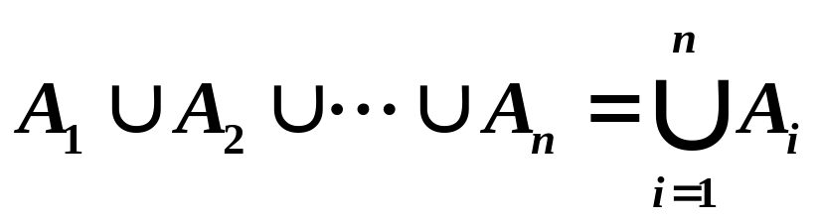
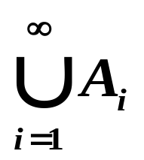
事 件 的 关 系 和 运 算
从事件含义角度：
A∪B 表示“事件A与B至少有一个发生” 这一事件
表示：“事件A₁, A₂ ,…,A_{n}
中至少有一事件发生” 这一事件
表示：“事件列A₁, A₂ ,…,中至少有一事件发生” 这一事件
例 子

Slide 21
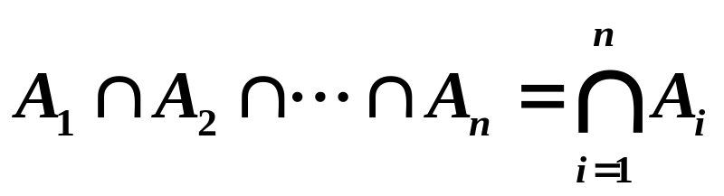
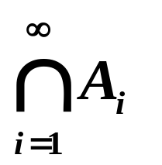

事 件 的 关 系 和 运 算
(3) 积事件
事件A与B 的积事件记为 A∩B 或 AB。
从集合的角度: A∩B = {ω |ω∈A 且ω∈B }。
从随机事件角度: A∩B 表示：“事件 A与B同时发生” 这一事件
表示：“事件A₁, A₂ ,…,A_{n}同时发生”这一事件
表示 “事件列A₁, A₂ ,…,同时发生”这一事件
例 子

Slide 22

事 件 的 关 系 和 运 算
(4) 互不相容事件
若 AB = ∅ , 称 A、B为互不相容或互斥事件,
即事件 A、B不可能同时发生。
显然, ∅ 与任何事件互不相容。
A₁, A₂, ··· , A_{n}中任意两个互不相容, 称 n个事件
A₁, A₂, ··· , A_{n}互不相容（两两互斥）。
事件列 A₁, A₂, ···互不相容是指其中任意有限个事件互不相容。
性质：同一试验的基本事件互不相容。
例 子

Slide 23
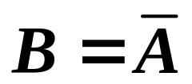
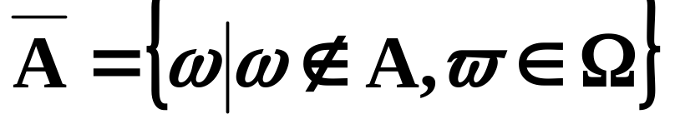
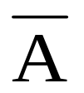

事 件 的 关 系 和 运 算
(5) 对立事件（逆事件）
若 AB = ∅ , 且 A∪B = Ω, 称 A、B 互为对立事件（逆事件）, 记为
从集合的角度:
从随机事件角度:
表示“事件 A不发生”这一事件
与 A 必发生且仅发生一个, 非此即彼。
显然, 在一次试验中,
参见例子

Slide 24
事 件 的 关 系 和 运 算
甲乙两人向同一目标射击,设
A={甲命中目标,乙未命中目标}
则其对立事件
d
A
=( )
(a): { 甲未命中且乙命中}
(b): { 甲乙均命中}
(c): { 甲未命中}
(d): { 甲未命中或乙命中}

Slide 25
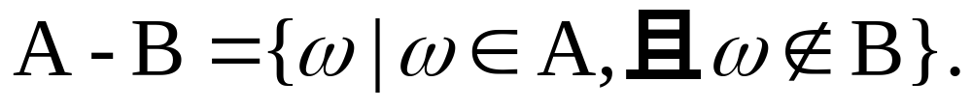
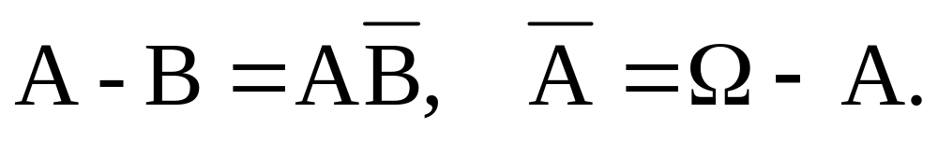

事 件 的 关 系 和 运 算
(6) 差事件 事件 A与B 之差 A－B
从集合的角度:
从随机事件角度:
A－B 表示：“事件A发生并且 B不发生”这一事件。
显然有
参见例子

Slide 26

事 件 的 关 系 和 运 算
(7) 随机事件（集合）运算律
交换律:
A∪B= B∪A，A∩B=B ∩A。
结合律:
(A∪B)∪C=A∪(B∪C）;
(A∩B)∩C=A∩(B∩C)。
参见例子
分配律:
(A∪B)∩C=(A∩C)∪(B∩C) ; (A∩B)∪C=(A∪C)∩(B∪C)
(A-B)∩C=(A∩C)-(B∩C)
事件的集合表示
对偶(De Morgan)律:
吸收律:

Slide 27
样本空间
随
机
试
验
基本事件
随机事件
事件的关系和运算

Slide 28

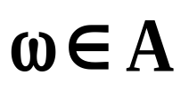

事 件 的 关 系 和 运 算
记号 | 集合论 | 概率论
Ω
空间，全集
样本空间，必然事件
Φ
空集
不可能事件
A
Ω的子集
事件
A的余集
A的对立事件
ω属于集合A
事件A发生
ω不属于集合A
事件A不发生

Slide 29

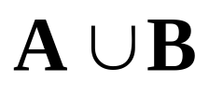


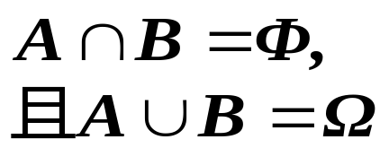


事 件 的 关 系 和 运 算
A是B的子集
A发生B必发生
A与B的和
A与B至少一个发生
A与B的交
A与B同时发生
A与B无公共元素
A与B不可能同时发生
A与B互为余集
A与B非此即彼
A与B的差集
A发生且B不发生
A与B相等
事件A与B相等

Slide 30

常 见 随 机 试 验
E1 抛一枚硬币，将会出现正面还是反面？

Slide 31
常 见 随 机 试 验
E2 从10个标有号码 1, 2,…, 10 的小球中任取一个, 记录所得小球的号码.
?
2
7
10
9
6
5
1
4
3
8

Slide 32
常 见 随 机 试 验
E3 检测某品牌某型号灯泡的使用寿命
E4 测量某零件长度 x 和直径 y 所产生的误差。
E5 检验N 件产品中的次品数。
E6 测量某团体人员的身高。
E7 记录某电话总台一天接到
的呼叫次数。
E8 掷两粒均匀骰子, 观察点数.

Slide 33
随 机 事 件
例1 抛一枚硬币，观察其出现正面H和反面T的情况。
在试验中，若根据硬币出现正面或反面来决定球赛的首发权，把硬币“出现正面H”和“出现反面T”这两个可能结果看成随机事件。
A={出现正面}，
B={出现反面}。
由于试验的目的，硬币沿什么方向滚动等结果将不被看成随机事件。

Slide 34
随 机 事 件
例2 测量某团体人员的身高。
若测身高是为了知道人确切的身高，
用X表示人的身高，{ X = x }表示“人的身高为x 米”，则有：
{ X = x } x >0， { X > 0 }，
{ X < 1.5 }， { X > 1.70 }
都是随机事件。

Slide 35
随 机 事 件
例3 某电话总台一天接到的呼叫次数 .
A = {呼叫次数为偶数 }；
B = {呼叫次数为奇数 }；
C = {呼叫次数大于 3}；
A_{i} = {呼叫次数为i }, i =0,1,2,···
都是随机事件。
Ω={呼叫次数不小于0 } 是必然事件,
φ={呼叫次数为1.2 } 是不可能事件。

Slide 36
基 本 事 件
例4 抛一枚硬币，观察其出现正面H和反面T的情况。
在试验中，若根据硬币出现正面或反面来决定球赛的首发权，把硬币“出现正面H”和“出现反面T”这两个可能结果看成随机事件。
}
基本事件
故有：A={出现正面}，
B={出现反面}。

Slide 37
基 本 事 件
例5 某电话总台一天接到的呼叫次数 .
}
A = {呼叫次数为偶数 }；
B = {呼叫次数为奇数 }；
C = {呼叫次数大于 3}；
A_{i} = {呼叫次数为i }, i =0,1,2,···
复合事件
都是随机事件。
基本事件

Slide 38
复 合 事 件
例6 扔两粒均匀骰子，用X 表示第一粒骰子的点 数，用Y 表示第二粒骰子的点数.
事件“第一粒骰子点数为i，第二粒骰子点数为j”
表示为
{X=i ,Y=j}（i,j=1,…,6）
基本事件
事件“两粒骰子的点数之和为7”为
{X+Y=7}
复合事件

Slide 39


基 本 事 件 的 相 对 性
例7 测量某团体人员的身高。
用X表示人的身高，{ X = x }表示“人的身高为
x 米 ”则有：
{ X = x } x>0， { X > 0 }，
{ X < 1.5 }， { X >1.70 }
等等都是随机事件。
基本事件
复合事件
若测量人的身高是为了判断乘车购票与否，则仅有三个基本事件：
A={购全票}={X>1.4}，B={购半票}={1.1<X≤1.4}，C={免票}={X≤1.1}。

Slide 40

事 件 的 集 合 表 示
例8 抛一枚硬币，观察其出现正面H 和反面T 的情况。
A={出现正面}，
B={出现反面}。
基本事件
{ }
A=
{ }
B=
出现正面
出现反面
样本空间
={ , }
{ }
{ }
H
T

Slide 41




事 件 的 集 合 表 示
例9 记录某电话总台一天接到的呼叫次数。
基本事件
A = {次数为偶数 }
B = {次数为奇数 }
C = {次数大于 3}
A_{i} = {次数为 i } i =0,1,2,3,···
={0,2,4,6,…}
随机事件
={1,3,5,7,…}
复合事件
={4,5,6,7,8,…}
={ω_{i} }={i },
样本空间
{0,1, 2, 3, …}
必然事件 {呼叫次数为非负整数｝
不可能事件 {呼叫次数为1.2}

Slide 42

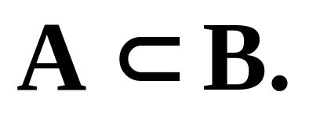
包 含 关 系
参见
示图
从集合的角度
A
B
例10 从 10个标有号码 1, 2,…, 10 的小球中任取一个, 记录所得小球的号码。
A = {球的号码为4的倍数}={4，8},
B = {球号码为偶数}={2，4，6，8，10}。
则：

Slide 43

和 事 件
参见
示图
从集合的角度
A
A
B
例11 从 10个标有号码 1, 2,…, 10 的小球中任取一个, 记录所得小球的号码。
A={球的号码是不大于3的奇数}={1，3},
B={球的号码是不大于4的偶数}={2，4}
则：
A∪B=C= {1，2，3，4} ={球的号码不超过4} 。

Slide 44
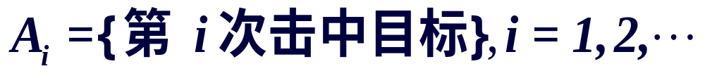
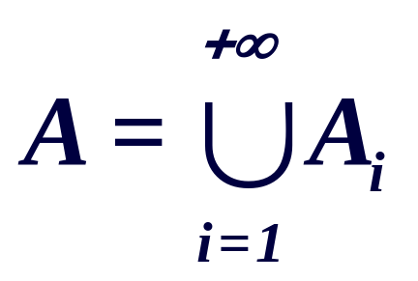
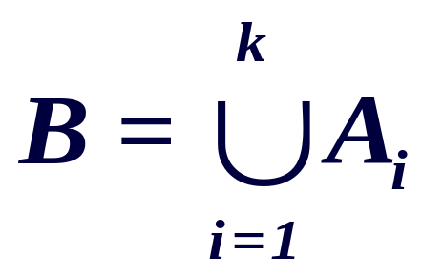
和 事 件
例12 对某一目标进行连续射击，直至命中为止。
设：
A = {击中目标}；
B = {射击不超过k次击中目标}。
则

Slide 45
积 事 件
参见
示图
从集合的角度
A
A
B
例13 从 10个标有号码 1, 2,…, 10 的小球中任取一个, 记录所得小球的号码。
A={球的号码是奇数}={1，3，5，7，9},
B={球的号码大于5}={6，7，8，9，10}
则：A∩B=C= {7，9} ={球的号码是7或9}。

Slide 46
积 事 件
例10 对某一目标进行连续射击，直至命中为止。
设：
D = {进行了k次射击}；
A_{i} = {第i次射击命中目标}，i=1,2…
B_{i} = {第i次射击未命中目标}, i=1,2…
则
D=B₁B₂…B_{k-1}A_{k}

Slide 47
事 件 的 互 斥
参见
示图
从集合的角度
A
例11 从 10个标有号码 1, 2,…, 10 的小球中任取一个, 记录所得小球的号码。
B
A={球的号码是奇数}={1，3，5，7，9},
B={球的号码是不大于4的偶数}={2，4}。
则：
A与B是互不相容的事件。

Slide 48
事 件 的 互 斥
例12 对某一目标进行连续射击，直至命中为止。
设：
A_{i} = {第 i 次射击命中目标}，i=1,2…
B_{j} = {第 j 次射击未命中目标}, j=1,2…
则：
A_{i ，}i =1,2… 是互不相容的事件列。
B_{j ，}j =1,2… 不是互不相容的事件列。
对任意给定的 i, A_{i} , B_{i} 互不相容

Slide 49
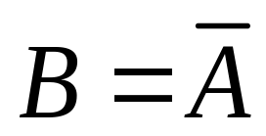
对 立 事 件
参见
示图
A
从集合的角度
例13 从 10个标有号码 1, 2,…, 10 的小球中任取一个, 记录所得小球的号码。
A={球的号码是奇数}={1，3，5，7，9},
B={球的号码是偶数}={2，4，6，8，10}。
则：
A与B是对立事件。

Slide 50
差 事 件
参见
示图
从集合的角度
A
例14 从 10个标有号码 1, 2,…, 10 的小球中任取一个, 记录所得小球的号码。
B
A={球的号码是奇数}={1，3，5，7，9},
B={球的号码不大于4}={1，2，3，4}。
则：
A - B={5，7，9}。

Slide 51
差 事 件
例15 测量某团体人员的身高。
用X 表示人的身高，{X=x}表示“人的身高为x米 ”
事件 {X≤1.7}-{X≤1.5}
={1.5<X≤1.7}
表示事件“人的身高介于1.5与1.7之间”。

Slide 52
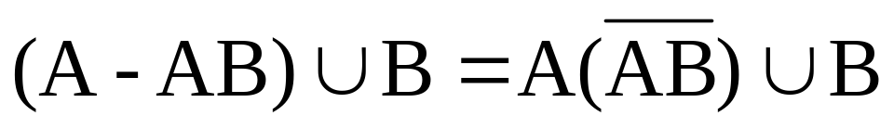
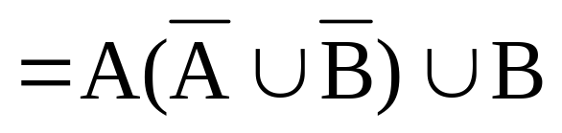
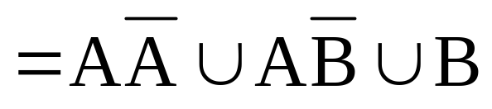

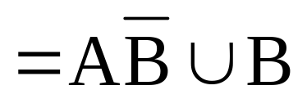
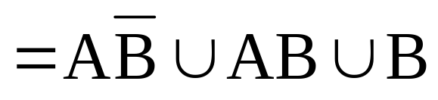
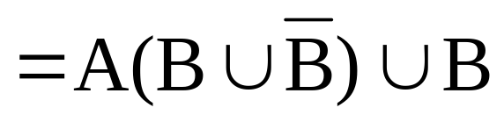
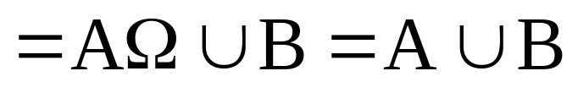
事 件 的 运 算
例16 证明 (A-AB)∪B=A∪B
证明:
差事件性质
对偶律
分配律
分配律
吸收律
吸收律

Slide 53
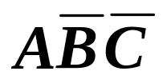
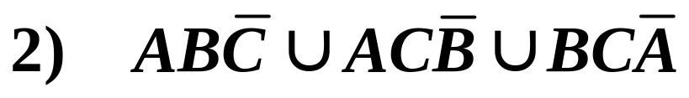

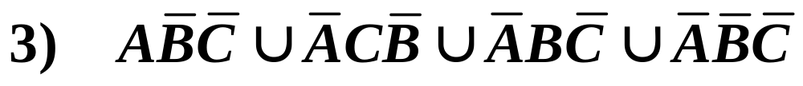
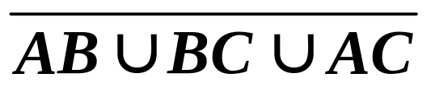
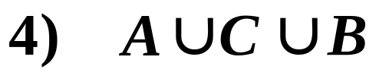
事 件 的 集 合 表 示
例17 设A B C为三个随机事件,试用A,B,C的运算关系表示下列事件.
A发生,B,C都不发生.
A,B,C中恰有两个发生.
A,B,C中不多于一个发生.
A,B,C中至少有一个发生.
解: 1)

